Slide 1
Academia BA Emprende
Formación: Ciencia de Datos Docente: Mg. Ing. Layla Scheli

Slide 2
Funciones
Clase № 2: Funciones, condiciones y estructuras de repetición, carga y descarga de paquetes
Las funciones son secciones de código reutilizables que sirven para un propósito en particular. Las funciones pueden tomar entradas y salidas, y pueden ser reutilizadas a lo largo del programa. Organizar los programas en funciones ayuda a organizar y simplificar el código.
Es un ejemplo de abstracción: después de que has escrito una función, puede usar la función sin tener que preocuparte acerca de los detalles de cómo la función es implementada.
Gracias a la abstracción, otros pueden usarla (o “llamar”) a la función sin saber sus detalles en un nivel más profundo.

Slide 3

Sintaxis de una Función
Clase № 2: Funciones, condiciones y estructuras de repetición, carga y descarga de paquetes

Slide 4
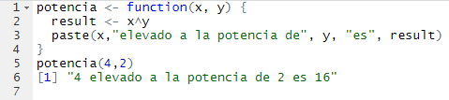
Ejemplo
Clase № 2: Funciones, condiciones y estructuras de repetición, carga y descarga de paquetes
La función potencia causa que “x sea elevado a y”, y luego sea impreso en pantalla. Nótese que no pasamos los parámetros directamente, sino que en este caso llamamos a la función potencia y luego le pasamos los parámetros x=4, y=2.

Slide 5
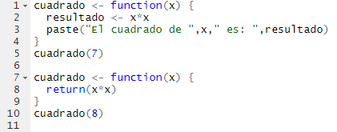
Entradas y Salidas
Clase № 2: Funciones, condiciones y estructuras de repetición, carga y descarga de paquetes

Slide 6
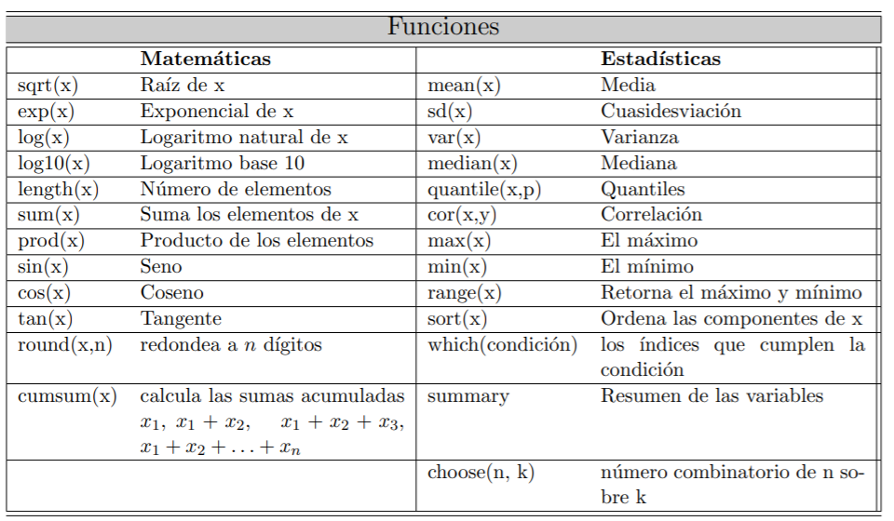
Algunas de las funciones que ya vienen por defecto en R son…
Clase № 2: Funciones, condiciones y estructuras de repetición, carga y descarga de paquetes

Slide 7
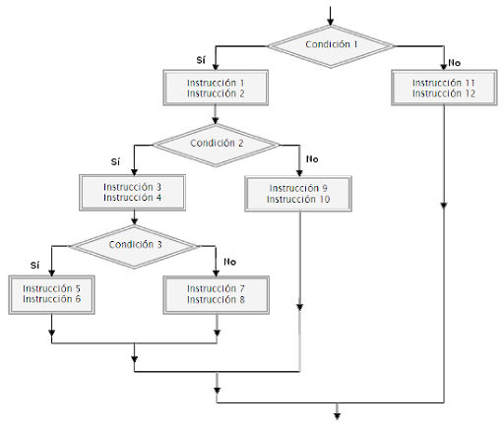
Instrucciones de Control
Clase № 2: Funciones, condiciones y estructuras de repetición, carga y descarga de paquetes
Estructura básica:
If (expresión condicional)
expresión
else
expresión
Ifelse (expresión condicional,
expresión verdadera,
expresión falsa)

Slide 8
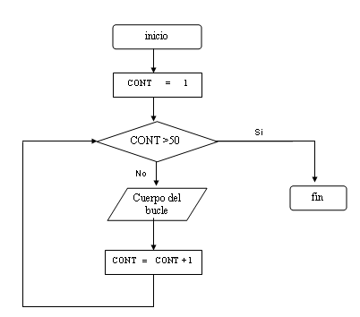
Instrucciones de Repetición
Clase № 2: Funciones, condiciones y estructuras de repetición, carga y descarga de paquetes
for( i in expresión ) expresión:

Slide 9
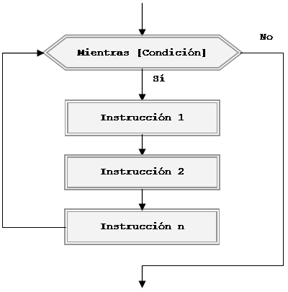
Instrucciones de Repetición
Clase № 2: Funciones, condiciones y estructuras de repetición, carga y descarga de paquetes
while (expresión condicional) expresión:

Slide 10

Instrucciones de Repetición
Clase № 2: Funciones, condiciones y estructuras de repetición, carga y descarga de paquetes
Repeat expresión:
La estructura repeat ejecuta un bucle infinitamente. Por lo general, no es utilizada para realizar análisis, sino cuando se realiza programación. La única forma de terminar o romper el ciclo es con el break.

Slide 11
Recursividad
Clase № 2: Funciones, condiciones y estructuras de repetición, carga y descarga de paquetes
La recursividad es una técnica muy empleada en la programación informática y consiste en que una función se llame a sí misma. El ejemplo clásico es la función que calcula la factorial de un número o la sucesión de Fibonacci.

Slide 12
Importando archivos e Instalando paquetes
Clase № 2: Funciones, condiciones y estructuras de repetición, carga y descarga de paquetes
R viene por defecto con varios paquetes ya preinstalados. A su vez, si quisiéramos instalar nuevos paquete podemos utilizar el comando install.packages(“nombrePaquete”), por ejemplo: install.packages(“ggplot2”). Un aspecto fundamental a considerar, es que una vez instalada la librería en nuestra PC, no es necesario volver a instalarla y deberemos invocarla para su posterior uso a través del comando library(nombrePaquete). En lo que respecta al import de archivos, en R podemos importar múltiples formatos de archivos. Los veremos en detalle en la sección de práctica.

Slide 13

Muchas Gracias!
Contacto: layla.scheli@gmail.com
Linkedin:www.linkedin.com/in/laylascheli

